Slide 1




Baccalauréat professionnel ASSP
Accompagnement, Soins et Services à la Personne
Lycée Professionnel Arthur Rimbaud
La Courneuve
2022
Document réalisé par Mme STRAUSS Psy E.N.

Slide 2

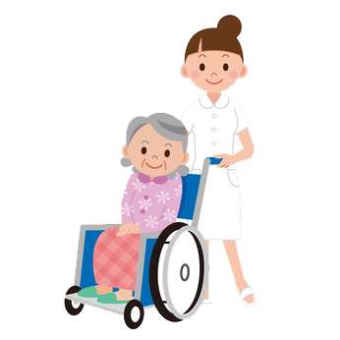
Bac professionnel
Accompagnement, soins et services à la personne
Attention aux idées reçues
Cette formation ne vise pas seulement le travail auprès des enfants
mais
les soins d’hygiène, de sécurité, de confort
l’aide aux actes de la vie quotidienne,
le maintien de la vie sociale de la personne,
les activités d’éducation à la santé....
de l’enfant, l’adolescent, l’adulte à la personne âgée, et aux personnes en situation d’handicap
Notes:
2
Prise en compte de la personne dans sa globalité pour l’accompagner dans son projet de vie en lien avec les différents partenaires

Slide 3

Le Bac Professionnel
Accompagnement Soins et Services à la Personne
Rénovation du diplôme en 2022
Nouveaux programmes
Nouvelle organisation du diplôme
en 4 blocs d’activités/compétences
Notes:
3

Slide 4


Slide 5

Accompagnement de la personne
dans une approche globale et individualisée
4 Pôles d’activités
4 Blocs de compétences
4 Unités certificatives
du diplôme
Intervention auprès de la personnes lors des soins d’hygiène, de confort et de la sécurité dans les activités de la vie quotidienne
Travail et communication en équipe pluriprofessionnelle
Réalisation d’actions d’éducation à la santé pour un public ciblé dans un contexte donné
Notes:
5

Slide 6
Compétence transversale (commune)
►Attitude réflexive sur sa pratique, prise de distance,
►Réajustement des pratiques en tenant compte du contexte de travail
►Prise en compte de la situation et des interlocuteurs
▶︎Respect des valeurs de l’autre et respect des règles éthiques
▶︎Utilisation raisonnée des réseaux sociaux et respect de l’e-réputation
▶︎Respect de la confidentialité
►Réalisation des actions dans une démarche constante de bientraitance
►Capacité à identifier et à gérer ses émotions
►Adaptabilité aux situations complexes
►Respect de ses limites de compétences, de son champ d’intervention
Adopter
une posture professionnelle adaptée

Slide 7
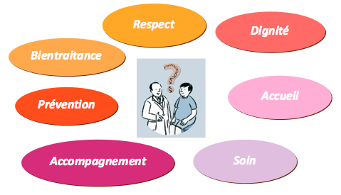
Les qualités à acquérir
Bonne résistance
physique
et psychologique
maturité
tolérance
ouverture d’esprit
sens des responsabilités et de l’organisation
écoute
respect
Bientraitance
adaptabilité autonomie
sens du
travail en équipe
respect des consignes
hygiène et sécurité
respect des règles déontologiques
(secret, discrétion)

Slide 8

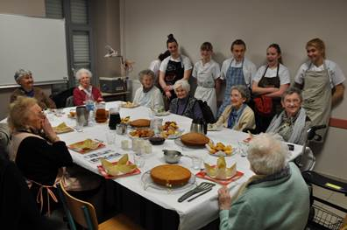
Pôle 1 : Accompagner la personne dans une approche globale et individualisée
✓Adopter une posture professionnelle adaptée
✓Accueillir, communiquer avec la personne, sa famille, son entourage
✓Participer à la conception, au suivi, à la mise en œuvre et à l’évaluation du projet
individualisé, du projet de vie, en lien avec l’équipe pluri professionnelle
✓Concevoir et mettre en œuvre des activités d’acquisition ou de maintien
de l’autonomie et de la vie sociale, pour une personne ou un groupe
Notes:
8
Prise en compte de la personne dans sa globalité pour l’accompagner dans son projet de vie en lien avec les différents partenaires

Slide 9
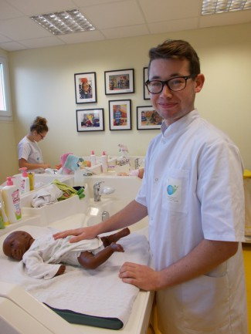
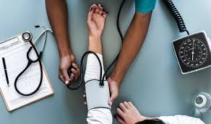

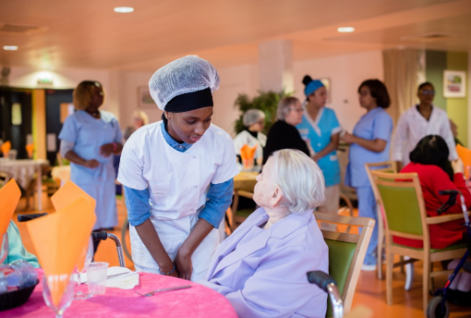
Pôle 2 : Intervenir auprès de la personne lors des soins d’hygiène, de confort et de sécurité, dans les activités de la vie quotidienne
✲ Réaliser les activités liées à l’hygiène, au confort de la personne et à la sécurisation
❈ Surveiller l’état de santé de la personne et intervenir en conséquence
❈ Assurer l’hygiène de l’environnement proche de la personne et veiller au bon état de
fonctionnement du lit, des aides techniques, des dispositifs médicaux
dans l’environnement de la personne
❈ Distribuer des repas équilibrés conformes aux besoins de la personne,
installer la personne et accompagner la prise des repas

Slide 10





Pôle 3 : travail et communication
en équipe pluri professionnelle
❖ Gérer ses activités en interagissant avec l’équipe pluriprofessionnelle
dans une posture professionnelle adaptée
❖ Traiter et transmettre des informations en intégrant les différents outils
numériques
❖ Participer à la démarche qualité
et à la prévention des risques professionnels
❖ Coordonner et conduire une équipe de bionettoyage
❖ Participer à l’accueil, à l’encadrement et à la formation de stagiaires,
à l’accueil des nouveaux agents, des bénévoles

Slide 11


Pôle 4 : réalisation d’actions d’éducation à la santé pour un public ciblé dans un contexte donné
🔎 Analyser les besoins du public
🧰 Concevoir une action d’éducation à la santé
📌 Mettre en œuvre et évaluer l’action d’éducation à la santé

Slide 12
Bloc 1
Exemples de compétences
à développer
Accompagner la personne dans une approche globale et individualisée
Créer une situation d’échange, favoriser le dialogue, l’expression de la personne, la coopération de la famille et l’entourage
Recueillir et analyser les attentes...
Adapter sa réponse en fonction des attitudes et comportements de la ou des personnes ..
Présenter le service ou la structure .....
Accueillir, communiquer avec la personne, sa famille, son entourage
Participer à la conception, au suivi, à la mise en œuvre et à l’évaluation du projet individualisé, du projet de vie, en lien avec
l ’équipe pluriprofessionnelle
Recueillir auprès de la personne et de son entourage ses attentes, ses habitudes de vie
Identifier et repérer les besoins, évaluer les potentialités de la personne
Contribuer aux échanges lors d’une réunion de travail
Co-établir un bilan de la situation et déterminer les priorités avec la personne, son entourage, l’équipe pluriprofessionnelle ...
Concevoir et mettre en œuvre des activités d’acquisition ou de maintien de l’autonomie et de la vie sociale pour une personne ou un groupe
Choisir une ou des activités pour une personne, un groupe
Conduire et évaluer une activité individuelle ou de groupe (vie quotidienne, éveil, loisirs, maintien de la vie sociale)
Accompagner à l’utilisation des équipe ments numériques et domotiques

Slide 13
Accompagner la personne dans une approche globale et individualisée
Bloc 1 : Savoirs associés :
Techniques professionnelles : 🩺 L’accompagnement de la personne (Approche professionnelle de la personne
atteinte de démences séniles, conception et évaluation du projet
individualisé, conduite d’activités.....)
✏️ La communication professionnelle en lien avec l’accompagnement
Nutrition – Alimentation : Les allergies les intolérances...
Sciences médicosociales : Les besoins et attentes de la personne, les rythmes de vie, la politique de santé publique
et la législation sociale, le maintien à domicile, l’enfant, la personne âgée, la personne
handicapée, la personne malade, la personne majeure vulnérable, la bientraitance, la
maltraitance, le projet individualisé ou personnalisé, le projet de vie, le projet
d’accompagnement, la relation personne aidante/personne aidée
Biologie-physiopathologie : L’appareil cardiovasculaire, la glycémie et les diabètes, l’œil

Slide 14
Bloc 2
Exemples de compétences
à développer
Intervention auprès de la personne lors des soins d’hygiène, de confort et de sécurité, dans les activités de la vie quotidienne
Observer le comportement de l’enfant ou de la personne, son environnement
Réaliser des soins d’hygiène corporelle de l’adulte, en fonction du d° d’autonomie
Réaliser des soins d’hygiène corporelle auprès de l’enfant
Assurer la réfection complète ou incomplète du lit (occupé ou inoccupé́)
Accompagner l’habillage, le déshabillage de la personne aux divers âges de la vie
Accompagner la mobilité́ de la personne aidée (adulte / enfant) ......
Réaliser les activités liées à l’hygiène, au confort de la personne et à la sécurisation
Surveiller l’état de santé de la personne et intervenir en conséquence
Observer la personne : conscience, respiration, douleur, , selles, urines...
Observer le comportement de la personne, repérer les signes de détresse
Participer au raisonnement clinique en lien avec l’équipe pluriprofessionnelle
Evaluer le caractère urgent d’une situation, agir en conséquence...
Mesurer certains paramètres vitaux, transcrire les différents éléments
Aider à la prise de médicaments...
Assurer l’hygiène de l’environnement proche de la personne et veiller au bon état du fonctionnement du lit, des aides techniques, des dispositifs médicaux...
Entretenir les locaux collectifs, l‘environnement proche de la personne
Entretenir et décontaminer la chambre après le départ d’un patient infecté
Trier et acheminer le linge et les déchets.....
Distribuer des repas équilibrés conformes aux besoins de la personne. Installer la personne et accompagner la prise de repas
Maintenir ou remettre en température des préparations alimentaires
Organiser et distribuer collations ou repas
Installer l’enfant, la ou l es personnes pour le repas
Accompagner la prise de repas

Slide 15

Intervention auprès de la personne
lors des soins d’hygiène, de confort et de sécurité, dans les activités de la vie quotidienne
Bloc 2 : Savoirs associés :
Techniques professionnelles : L’hygiène professionnelle, l’entretien de l’environnement proche de la personne
les techniques de service de repas, le techniques de soins d’hygiène et de
confort, la surveillance de l’état de santé
Nutrition – Alimentation : Les indications alimentaires, le comportement et les habitudes alimentaires et la
qualité sanitaire des aliments
Sciences médicosociales : La personnes âgée, la personne malade, la fin de vie et la mort
Biologie-physiopathologie : L’organisation générale du corps humain, la peau, le système cardiovasculaire,
l’appareil excréteur

Slide 16
Bloc 3 Exemples de compétences à développer :
Travailler et communiquer en équipe pluriprofessionnelle
Gérer ses activités en inter agissant avec l’équipe dans une posture professionnelle adaptée
Planifier et organiser son travail en lien avec l’équipe, dans le cadre de son champ d’intervention
Adapter son planning d’activité en fonction d’éventuels changements
Évaluer son activité et ajuster si besoin
Traiter et transmettre des informations en intégrant les différents outils numériques
Recenser et prioriser les informations à transmettre
Formaliser les données, les informations recueillies
Transmettre l’information aux destinataires concernés à l’oral et à l’écrit
Renseigner les documents assurant la traçabilité des activités
Constituer, mettre à jour et les contrôler les dossiers de suivi..
Classer et archiver des documents, y compris à l’aide d’outils numériques
Participer à la démarche qualité et à la prévention des risques professionnels
Participer à la mise en œuvre de la démarche qualité, repérer les anomalies
Compléter une fiche d’évènement indésirable, participer au suivi des actions correctives
Participer à la politique de prévention des infections, des risques professionnels
Coordonner et conduire une équipe de bio nettoyage
Coordonner l’équipe, planifier et organiser des activités, contrôler l’action repérer le besoins de formation des gents et participer à leur formation
Participer à l‘accueil, l’encadrement et à la formation des stagiaires, à l’accueil des nouveaux agents, bénévoles
Présentation locaux, services; favoriser l’intégration dans l’équipe;
positionnement adapté dans les limites de ses compétences

Slide 17
Travailler et communiquer en équipe pluriprofessionnelle
Bloc 3 : Savoirs associés :
Techniques professionnelles : L’entretien de l’environnement de la personne, la santé au travail- l’ergonomie
la coordination d’une équipe de bio nettoyage
Sciences médicosociales : Le contexte et les obligations professionnelles dans le secteur sanitaire et medico social
la qualité, le travail en équipe- la gestion de l’équipe- le tutorat; la communication inter
professionnelle
Microbiologie : la diversité du monde microbien; les bactéries, les virus
Biologie-physiopathologie : Le système locomoteur; les infections associées au soins, les infections nosocomiales

Slide 18
Bloc 4
Exemples de
compétences
à développer
Réaliser des actions d’éducation à la santé pour un public ciblé, dans un contexte donné
Concevoir et utiliser un outil de recueil des besoins (en respectant les règles de confidentialité et de déontologie
Repérer et hiérarchiser les besoins du public
Choisir la thématique en fonction du besoin ciblé
Analyser les besoins du public
Concevoir une action d’éducation à la santé
Proposer une ou des action(s)
Élaborer ou sélectionner des supports de prévention
Identifier partenaires et dispositifs
Planifier l’action d’éducation à la santé
Animer des ateliers ou réaliser des actions à visée éducative
Participer à des campagnes de prévention
Orienter vers des personnes ressources, des dispositifs d’éducation à la santé existants
Mettre en œuvre et évaluer l’action d’éducation à la santé

Slide 19
Réaliser des actions d’éducation à la santé pour un public ciblé, dans un contexte donné
Bloc 4 : Savoirs associés :
Techniques professionnelles : Adaptation de l’environnement de la personne ( aménagement des locaux pour
l’accessibilité, la sécurité; les techniques de soins d’hygiène (hygiène corporelle de
l’enfant : bucco dentaire, des mains); les actions d’éducation à la santé (recueil
des besoins, préparation de l’action, justifier le choix d’une action , différencier
les évaluations quantitatives, qualitatives et caractériser les comptes rendu, bilan
et synthèse...)
Nutrition- Alimentation: Les sources nutritionnelles (les constituants alimentaires); l’alimentation rationnelle
(besoins nutritionnels et apports recommandés, influences de l’âge, du mode de vie, de
l’état physiologique ou pathologique...); les comportements et habitudes alimentaires
Sciences médicosociales : La politique de santé publique et la législation sociale; l’enfant ( développement social,
droits de l’enfant, PMI, accueil collectif du jeune enfant, école maternelle, élémentaire
accueil de loisirs, enfance en danger, mort inattendue du nourrisson...);l’adolescent
(définition, comportements, conduite à risques...) la famille; la personne âgée, la personne
en situation de handicap
Biologie-physiopathologie : La cellule; la peau; les appareils génitaux; l’appareil respiratoire, digestif; le système
nerveux; l’oreille; les explorations et moyens diagnostics; le système immunitaire
(vaccinations, allergies rubéole, coqueluche....)

Slide 20
Quel parcours scolaire ?
Après la 3ème : Un baccalauréat professionnel en 3 ans :
Seconde professionnelle
Première professionnelle*
Terminale professionnelle
  Avec des enseignements généraux et professionnels
  Des Périodes de Formation en Milieux Professionnels
= 22 semaines de PFMP en 3 ans
*En fin de 1ère professionnelle une Attestation de réussite intermédiaire en baccalauréat professionnel » est délivrée
sous réserve d’avoir obtenu la moyenne calculée selon 3 éléments du livret scolaire

Slide 21

Contenu de la formation du Bac Pro ASSP
✷ Enseignements généraux de niveau 4
✍︎ Français
✍︎ Histoire- Géo- EMC
✍︎ Mathématiques
✍︎ Sciences Physiques et chimiques
✍︎ Langue vivante A
✍︎ Arts appliqués et culture artistique
✍︎ EPS
✷ Enseignements professionnels
et technologiques
☞ Techniques professionnelles
(travaux pratiques)
☞ Biologie – Physiopathologie- Microbiologie
☞ Sciences Médicosociales
☞ Nutrition - Alimentation
☞ Economie - Gestion
☞ Prévention, santé, environnement
Enseignements professionnel et technologique (savoir-faire, savoirs associés,
savoir-être)
Enseignements
généraux
de niveau 4
Période de formation en milieu professionnel :
22 semaines ✷
Consolidation, accompagnement personnalisé et
accompagnement au choix d'orientation en terminale
Réalisation d’un chef d’œuvre en 1ère et Terminale
✷dont 10 auprès d’adultes non autonomes

Slide 22
La seconde professionnelle
+
6 semaines de PFMP
(Période de formation en milieu professionnel)
Grille horaire = 30 heures/semaine
Enseignements généraux
Durée hebdomadaire
Français/Histoire. Géo./EMC | 3,5
Langue vivante 1 | 2
Mathématiques | 1,5
Physique/Chimie | 1,5
Arts appliqués | 1
EPS | 2,5
Enseignements professionnels
Durée hebdomadaire
Enseignement professionnel | 11
Éco gestion | 1
Prévention, Santé, Environnement | 1
Co-Intervention Professionnel-Français | 1
Co-Intervention Professionnel-Maths | 1
Consolidation, A P, Préparation à l’orientation | 3

Slide 23

Les périodes de formation en milieu professionnel (PFMP)
Durée
  22 semaines réparties sur 3 ans
Répartition
  6 semaines en seconde (2 X 3 semaines) en Structures médico sociales, (IME, ESAT, MAS, EHPAD...) en Service d’aide à domicile, en Structures d’accueil collectif de la petite enfance.
  16 semaines* en 1ère et terminale : en Établissements de santé, en Structures médicosociales, en Service de soins ou d’aide à domicile. Selon le projet professionnel de l’élève, elles peuvent se dérouler en école élémentaire dans le cadre de l’accompagnement d’enfant en situation d’handicape
  8 semaines en première (2 X 4 semaines)
  8 semaines en terminale (2 X 4 semaines)
  *(dont 10 auprès de personnes adultes non autonomes)

Slide 24

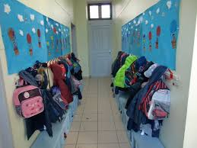


Lieux de formations en milieu professionnel (PFMP)
Dans les établissements de santé (hôpitaux, cliniques…), publics ou privés dont les établissements de rééducation fonctionnelle, de réadaptation...
Dans les structures médico-sociales ou sociales accueillant des personnes en
situation de handicap (adultes ou enfants) ou des personnes âgées
(IME, ESAT, MAS, EHPAD...)
Dans les services de soins ou d’aide à domicile
Dans des structures d’accueil collectif de la petite enfance
En école élémentaire auprès d’accompagnant du jeune en situation de handicap…

Slide 25

Insertion professionnelle
Et après le bac ASSP ?
Poursuites d’études

Slide 26

Insertion professionnelle vers quels métiers ?
Le Bac Pro ASSP prépare à l’insertion professionnelle, pour travailler auprès des personnes, adultes, adolescents et enfants, personnes âgées, malades ou en situation d’handicap,
en tant que :
✺ Assistant ou assistante en soins et en santé communautaire/ assistant ou assistante
de soins (en milieu hospitalier, en ambulatoire)
✺ Accompagnant ou accompagnante de personnes fragilisées, en situation d’handicap,
de dépendance (en résidence de personnes âgées, foyer, milieu associatif, établissement
public, dans les sociétés de service d’aide à domicile…)
✺ Intervenant ou intervenante en structure d’accueil de la petite enfance
assistante petite enfance/aide auxiliaire de puériculture (par ex. en crèche)
✺ Accueillant familial ou accueillante familiale
✺ Responsable de petites unités en domicile collectif, d’hébergement......

Slide 27

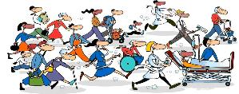
BTS en 2 ans (niveau 5)
Filière sociale :
BTS Économie Sociale Familiale
BTS Services et Prestations des
secteurs sanitaire et social
Poursuite d’études après le BAC?
Exemples de poursuite d’études
Diplômes d’Etat *(niveau 6) d’infirmier,
d’assistant de service social, d’éducateur spécialisé,
de jeunes enfants...
Diplômes d’État du domaine sanitaire (niveau 4)
Terminale
Bac ASSP
(niveau 4)
Aide soignant
Auxiliaire de puériculture
*ATTENTION, sélection en fonction des résultats scolaires
de 1ère et de terminale
Diplômes d’État du domaine social (niveau 3)
1ère Bac ASSP
Accompagnant éducatif
et social
Niveau de qualification : mode d’emploi
Le niveau 3 correspond à l'ancien niveau V (CAP)
Le niveau 4 correspond à l'ancien niveau IV (Bac)
Le niveau 5 correspond à l'ancien niveau III (Bac + 2)
Le niveau 6 correspond à l'ancien niveau II (licence)
Moniteur éducateur
2nde ASSP
3ème

